Slide 1

그리디 알고리즘 1931 회의실 배정
소프트웨어 20 최유진

Slide 2
문제 정리
시작 시간 | 끝나는 시간
1 | 4
3 | 5
0 | 6
5 | 7
3 | 8
5 | 9
6 | 10
회의실 배정
.
.
.

Slide 3
문제 정리
시작 시간 | 끝나는 시간
1 | 4
5 | 7
8 | 11
12 | 14
한 공간을
최대로 활용할 수 있는 개수

Slide 4
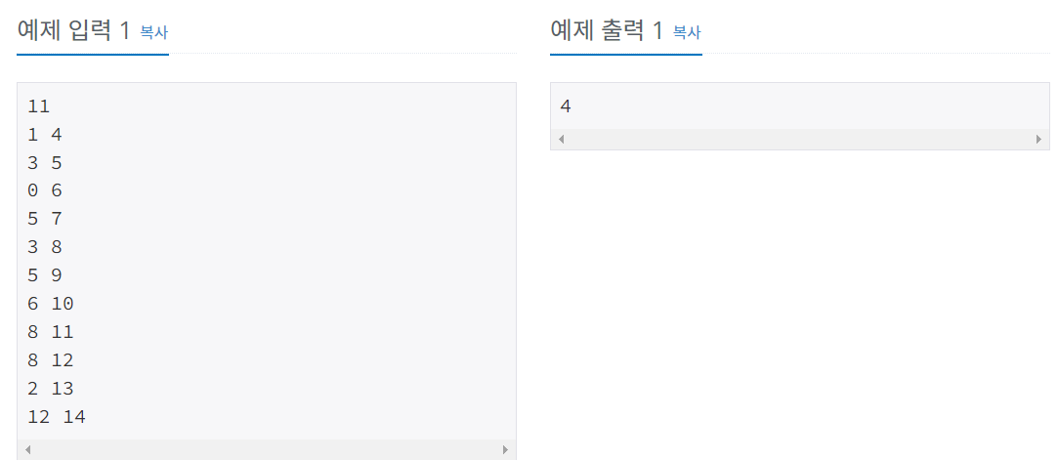
입력과 출력 조건
입력
첫째 줄에 회의의 수 N(1 ≤ N ≤ 100,000)이 주어진다. 둘째 줄부터 N+1 줄까지 각 회의의 정보가 주어지는데 이것은 공백을 사이에 두고 회의의 시작시간과 끝나는 시간이 주어진다. 시작 시간과 끝나는 시간은 2³¹-1보다 작거나 같은 자연수 또는 0이다.
출력
첫째 줄에 최대 사용할 수 있는 회의의 최대 개수를 출력한다.

Slide 5
작성한 코드
N=int(input())
room=[]
cnt=1
for i in range(N):
s,e=map(int,input().split())
room.append([s,e])
room.sort()
room.sort(key=lambda x: x[1])
time=room[0][1]
print(room)
for i in room[1:]:
if i[0]>=time:
cnt+=1
time=i[1]
print(cnt)

